Slide 1
Исследовательский проект по биологии по теме:
"Отпечатки пальцев - уникальный код человека"
Работу выполнила:
ученица
гимназии №20 «Гармония»
Андреянова Ангелина Сергеевна
Проверила работу:
Шакирова С.А.

Slide 2
Введение……………………………………………………………………………..……3
Дерматоглифика как наука:
История возникновения дерматоглифики……………………………………….4
Характеристика дерматоглифических узоров………………………..………5
Применение в практической деятельности человека………………..………6
Дерматоглифика и психоэмоциональные особенности человека:
Выбор профессии как психологическая особенность человека………..6
Методика определения профессионального профиля……………….…..9
Результаты тестирования учащихся 9 классов………………………………..10
Вывод……………………………………………………………………………….……19
Список использованной литературы…………………………….…………….20

Slide 3
Цель:
Изучить, как по отпечаткам пальцев можно определить предрасположенность человека к той или иной профессиональной деятельности

Slide 4
Задачи:
Выяснить, что такое дерматоглифика и дактилоскопия;
Изучить, чем похожи и чем отличаются отпечатки пальцев разных людей;
Выяснить, какие свойства пальцевых узоров определяют их идентификационное значение;

Slide 5
Гипотеза
Отпечатки пальцев являются уникальным кодом, позволяющим точно определить предрасположенность человека к той или иной профессиональной деятельности

Slide 6
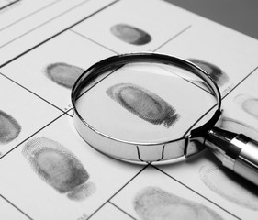
Введение
Дерматоглифика – это наука, изучающая рисунки кожи. Рисунки на коже есть только у человека и высших приматов. Современная наука не имеет общепринятой теории о происхождении рисунков кожи человека.

Slide 7
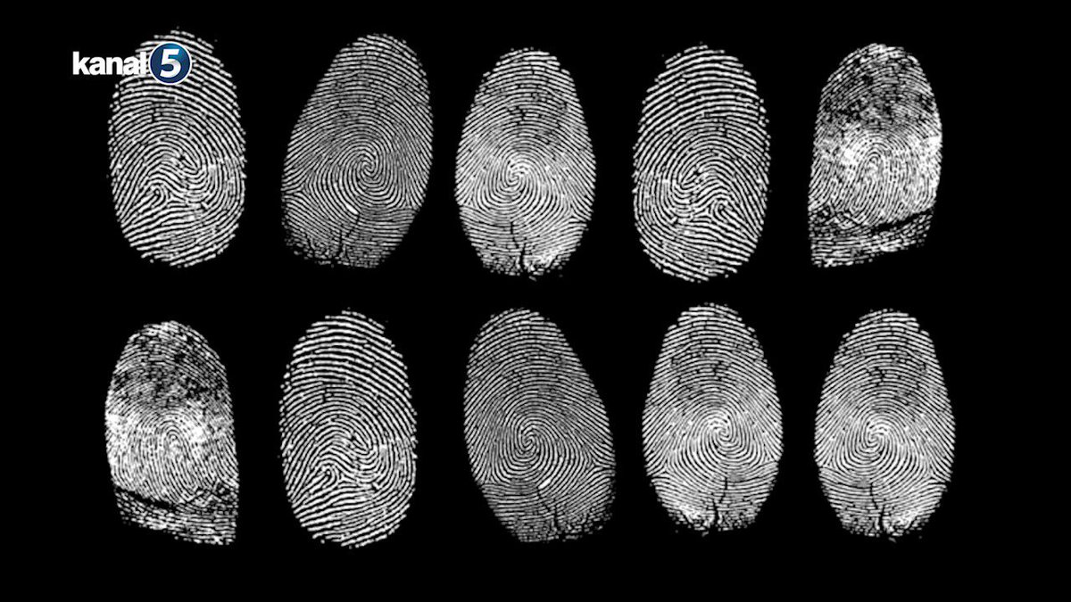
Папиллярные узоры на подушечках пальцев формируются еще в утробе матери и не исчезают после смерти (в отличие от линий судьбы на ладонях). Они не меняются в течение жизни.

Slide 8
Некоторые ученые биоэнергетики считают, что пальцы являются биорезонаторами, которые принимают вибрации из информационного поля, с которым взаимодействует человек и каждый в своем строго определенном режиме.

Slide 9
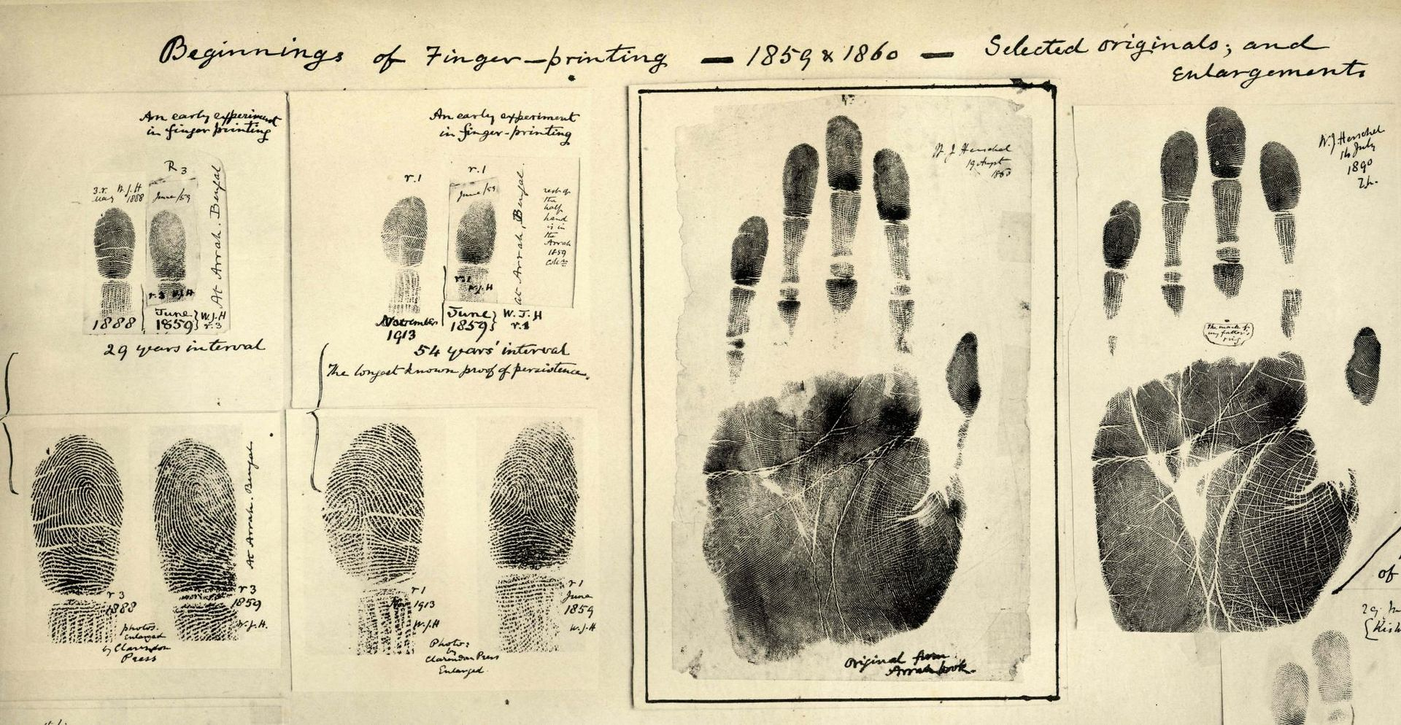
История возникновения дерматоглифики
Наиболее ранние научные сообщения об анатомических и гистологических особенностях кожной ребристости (гребешков) и углублений между ними (бороздок) относятся к XVII в.

Slide 10
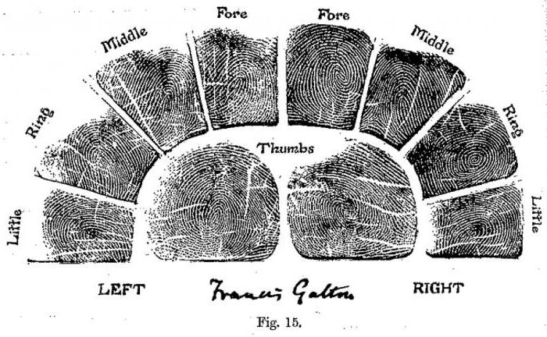
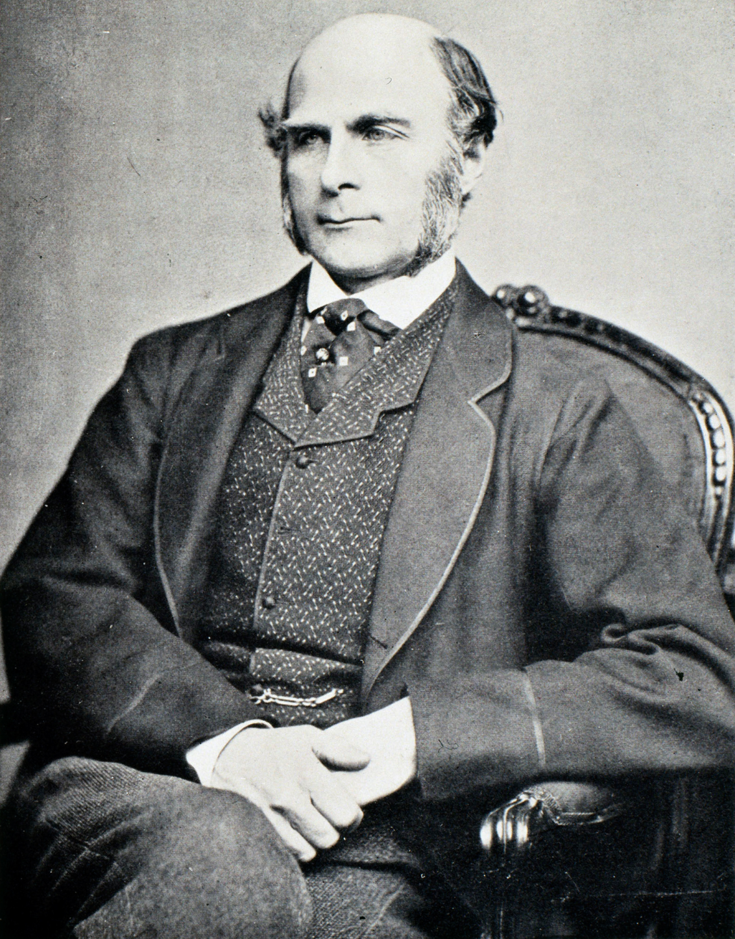
Характеристика дерматоглифических узоров
Френсис Гальтон, предложил первую классификацию узоров пальцев рук, выделив три основных типа узоров: завиток (W), петля (L) и дуга (А).

Slide 11
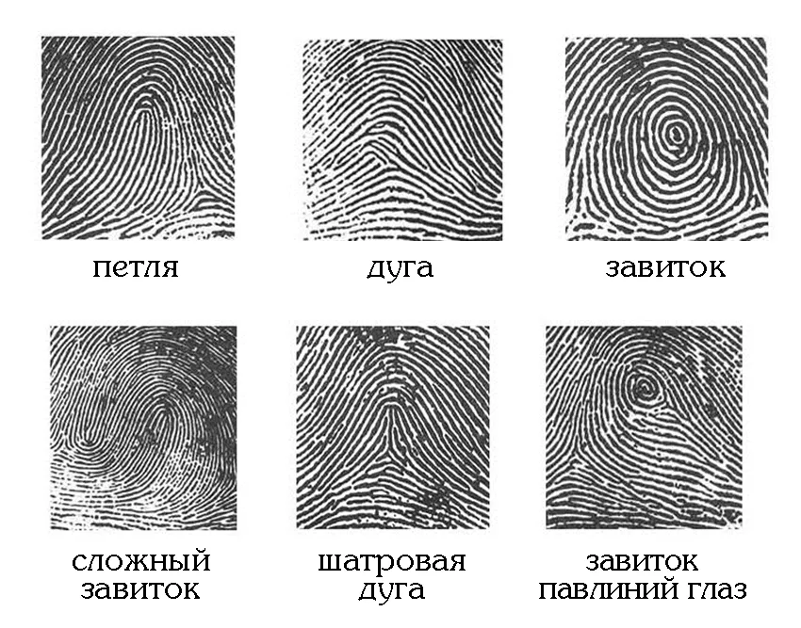
Петля
Люди, у которых основной рисунок пальцевых узоров — петля, обладают взрывным темпераментом. Они не выносят длинной и монотонной работы, информацию усваивают медленно, но запоминают её надолго.

Slide 12
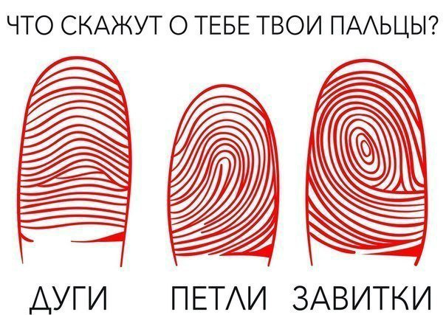
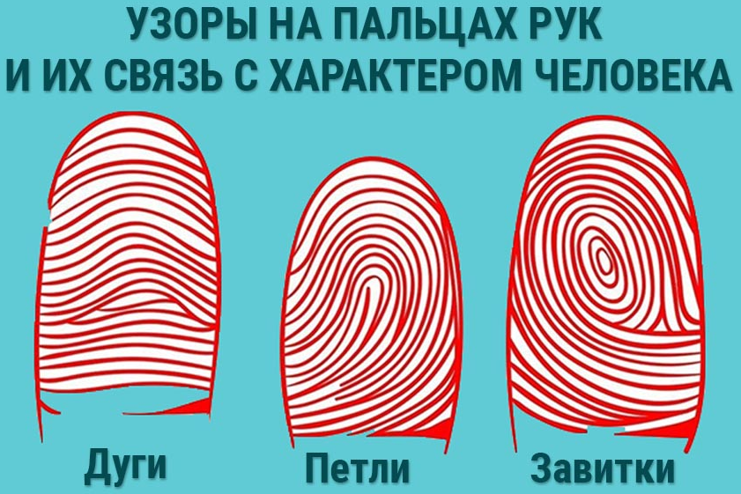
Дуга
Человек «дуга» имеет небольшой жизненный потенциал и не самое крепкое здоровье. Но отпущенные природой силы такой человек использует разумно и экономно. Однажды найдя своё место, «дуга» не тратит сил на поиски лучшей доли. Люди, у которых на пальцах преобладают дуговые узоры, крайне консервативны и авторитарны, плохо сходятся с людьми. Но, если такой человек стал вашим другом, он пойдёт за вас в огонь и в воду.

Slide 13
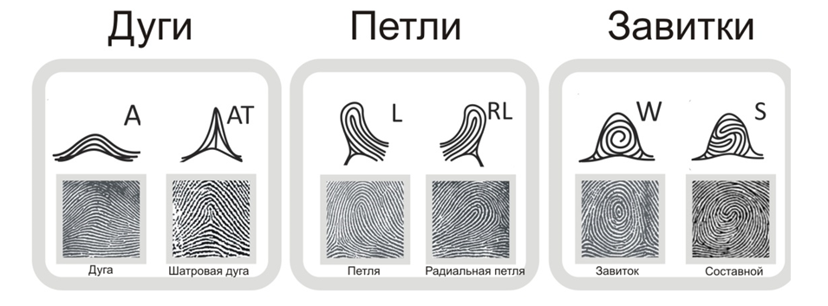
Завиток
Самый сложный петлевой узор. Так же сложно организованы и его обладатели — трепетные, ранимые, но чрезвычайно способные люди. Они мобильны, активны, выносливы, с лёгкостью адаптируются к любым условиям, но при этом концентрируются на своём внутреннем мире.

Slide 14
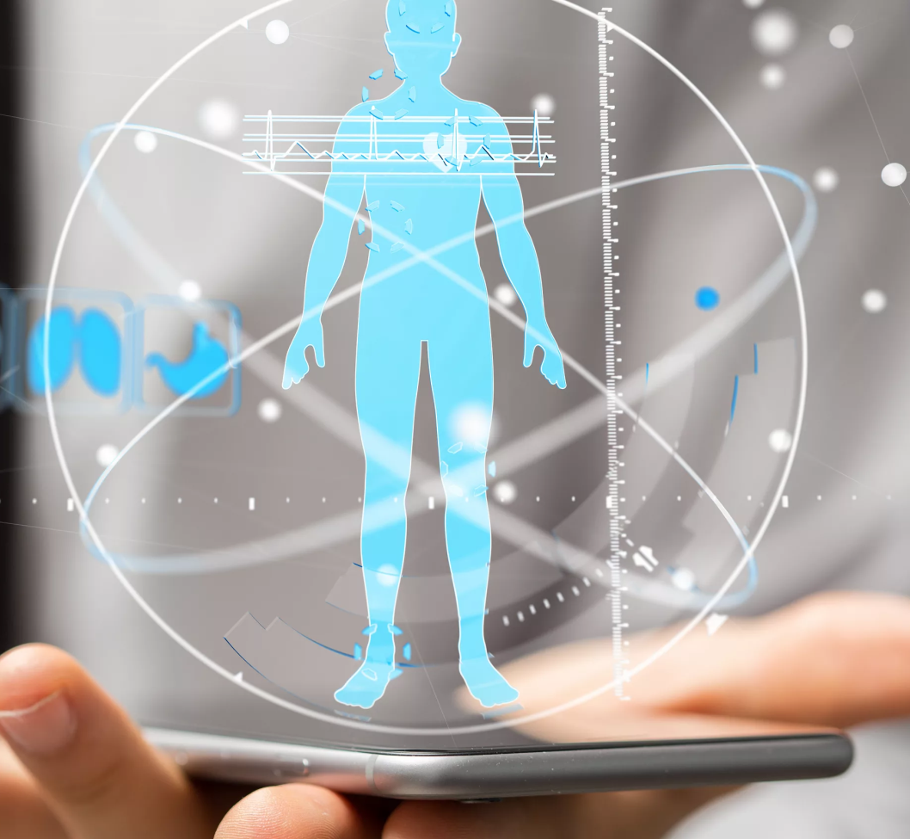
Применение в практической деятельности человека
Знание морфологических особенностей кожного покрова широко используется сегодня для ранней диагностики болезней, выявления групп риска, наследственной предрасположенности к заболеваниям или долголетию, разработки рекомендаций по здоровому образу жизни, профессиональной ориентации, в этнографии.

Slide 15
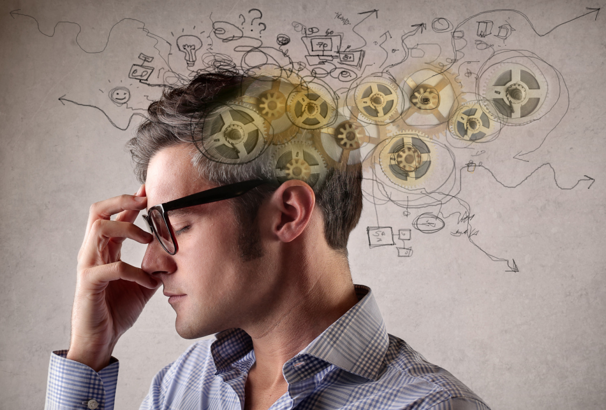
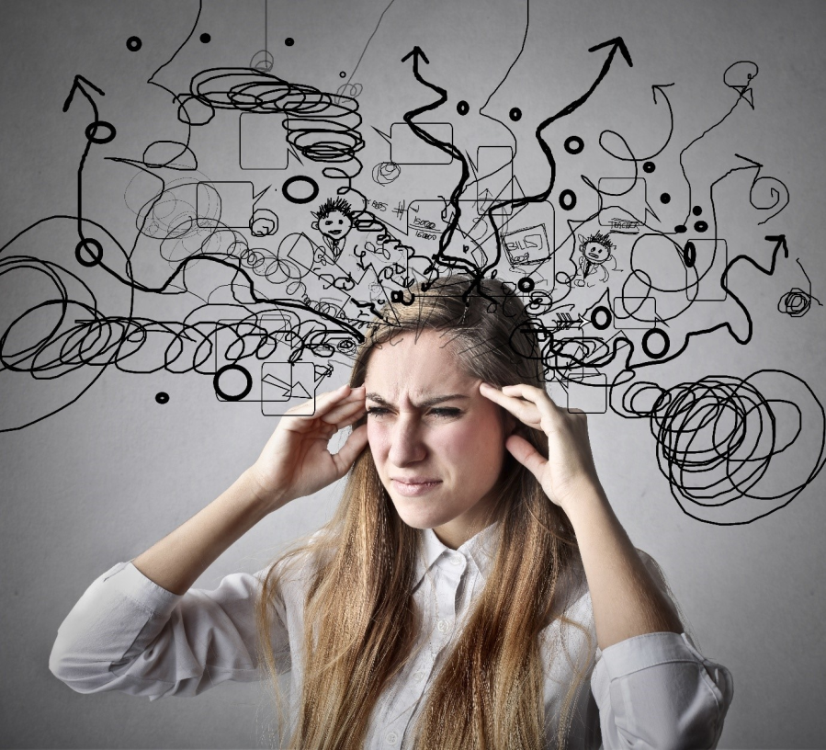
Дерматоглифика и психоэмоциональные особенности человека
Выбор профессии как психологическая особенность человека
Психологи выделяют ряд специфических психологических проблем подрастающего поколения в профессиональном самоопределении, в выборе своего профессионального будущего.

Slide 16
Методика определения профессионального профиля
В своих исследованиях мы использовали методику «Эрудит» Г.В. Резапкиной. Методика предназначена для определения усвоения ряда понятий школьной программы, сформированности основных мыслительных процессов и развития вербального интеллекта учащихся 8–9-х классов.

Slide 17
Результаты тестирования
Полученные данные занесли в сводную таблицу

Slide 18
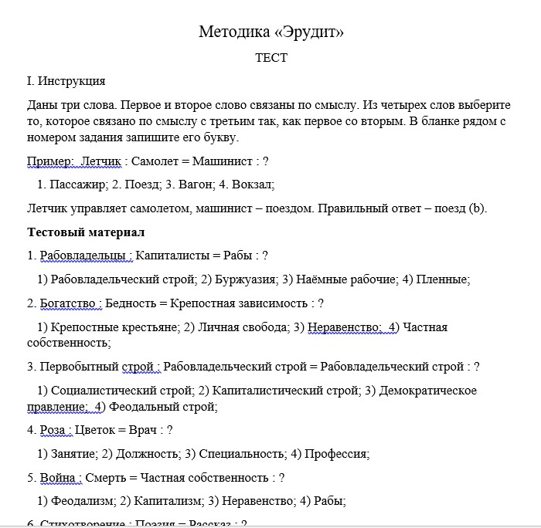
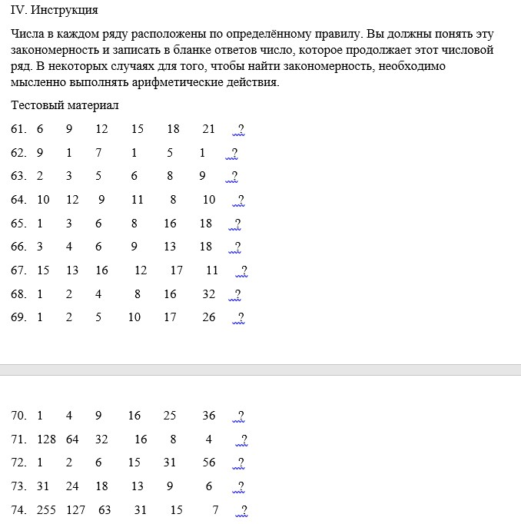
Методика «Эрудит»

Slide 19
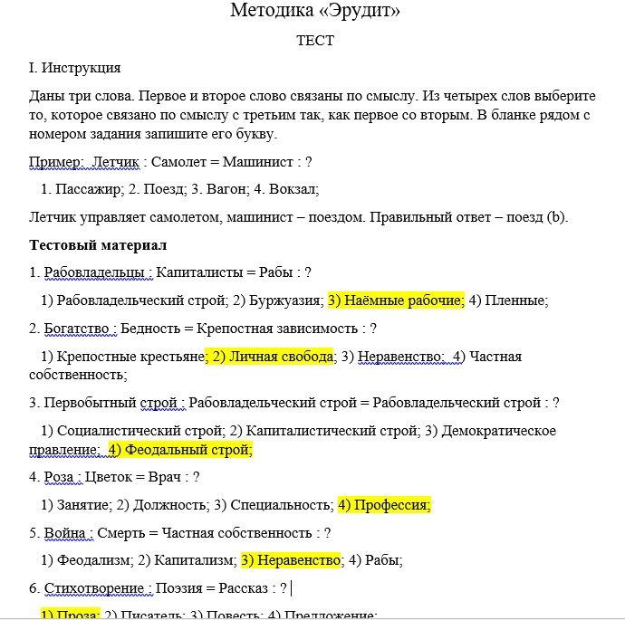
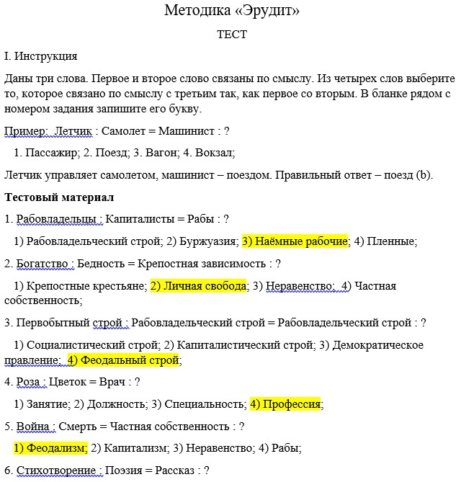
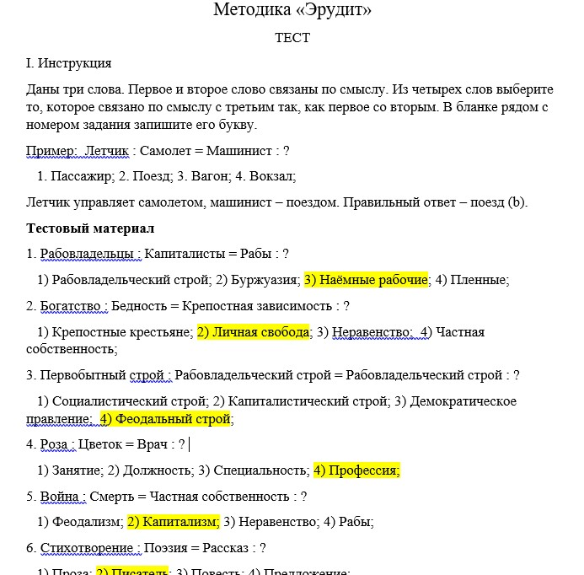
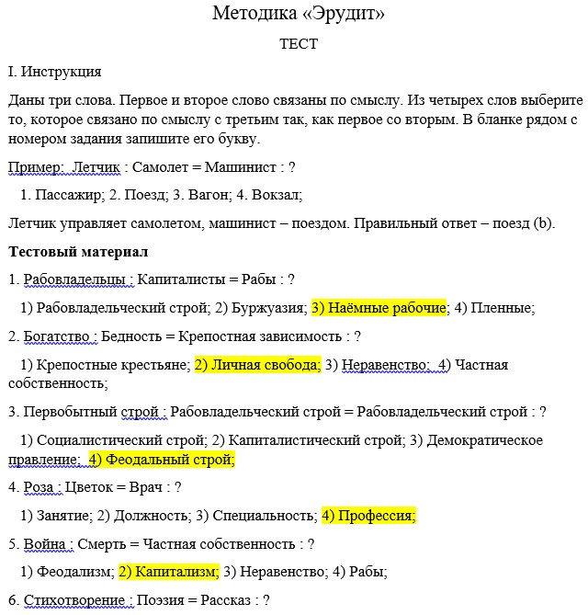
Андреянова А. С.
Мингалеева Э.Р.
Григорьева А. Р.
Щербаков В. В.

Slide 20
ИТОГИ ТЕСТИРОВАНИЯ ПО МЕТОДИКЕ «ТУР»
ФИО | СОЦИАЛЬНО-ЭКОНОМ.ПРОФ. | ГУМАНИТАР-НЫЙ ПРОФ. | ЕСТЕСТВЕННО-НАУЧНЫЙ ПРОФ. | ФИЗИКО-МАТЕМАТ. ПРОФ.
Андреянова А.С. | 15 | 17 | 17 | 18
Щербаков В.В. | 17 | 15 | 18 | 19
Мингалеева Э.Р | 12 | 8 | 9 | 7
Григорьева Т. Р. | 15 | 17 | 18 | 14
Григорьева А. Р. | 16 | 17 | 16 | 18

Slide 21
Дактилоскопические исследования пальцев рук
ФИО | Петли | Дуги | Завитки
Андреянова А.С. | 5 | 0 | 5
Щербаков В.В. | 9 | 0 | 1
Мингалеева Э.Р. | 6 | 1 | 3
Григорьева Т. | 3 | 7 | 0
Григорьева А. | 4 | 0 | 6

Slide 22
С помощью литературных источников по данному вопросу, а также с использованием психологических методик установили зависимость между папиллярными линиями и выбором профессии:
 | Профессиональная деятельность
Максимум петель | Ощущения и информацию такие люди добывают исключительно из общения с другими людьми, работая в команде. Не переносят скучную и монотонную работу, которая им не интересна. Сильно развита фантазия. Люди такого склада охотно выбирают профессии, связанные с большим количеством людей, обменом информацией, вербальным общением. ГУМАНИТАРНЫЙ ПРОФИЛЬ ЕСТЕСТВЕННО-НАУЧНЫЙ ПРОФИЛЬ

Slide 23
 | Профессиональная деятельность
Максимум дуг | Наличие на руке большинства дуг делает человека энергичным, уверенным в себе. У такого человека наблюдается уверенность во всем: в осанке, походке, манерах, жестах. У него выразительная артистичная мимика. Такие люди обладают сугубо конкретным мышлением. Они однозначны и целеустремлены. СОЦИАЛЬНО-ЭКОНОМИЧЕСКИЙ ПРОФИЛЬ
Максимум завитков | Быстро обучаются, схватывают информацию на лету. Ощущения черпает внутри себя, а информацию – в письменных источниках. Строгая логика в мышлении и требовательность в доказательствах. Люди с большим количеством завитков имеют предрасположенность к программированию, юриспруденции, научным работам. Так же они обладают хорошей координацией движений, поэтому стоит предложить этим людям такие единоборства, как борьба или бокс. В футболе, баскетболе им больше подойдет роль защитника. ФИЗИКО-МАТЕМАТЕМАТИЧЕСКИЙ ПРОФИЛЬ

Slide 24
Соотнесли ряд профессий с профильными направлениями. Получили следующие данные:
 | Профессии
Социально – экономический профиль | Бухгалтер, менеджер, программист, социолог, аудитор, бизнесмен-предприниматель, специалист банковского дела, финансист, специалист страхового дела, оператор ЭВМ, статистик, секретарь.
Гуманитарный профиль | Психолог, историк, филология, политолог, философ, журналист, лингвист.
Естественно – научный профиль | Геолог, географ, биолог, фармацевт, медик, химик, технолог.
Физико – математический профиль | Геофизик, инженер связи, программист, физик.

Slide 25
Таким образом, соединив профессиональные предпочтения учащихся и дактилоскопические исследования, получим следующую зависимость:
ФИО | Максимум папиллярного узора | Профиль, выбранный учащимся по психологическому тесту | Совпадение
Андреянова А.С. | П/З | ФИЗ-МАТ | 100%
Щербаков В.В | П | ФИЗ-МАТ | 75%
Мингалеева Э.Р. | П | СОЦ-ЭКОНОМ | 75%
Григорьева Т. | Д | ЕСТ-НАУЧ | 50%
Григорьева А. | З | ФИЗ-МАТ | 100%

Slide 26
Вывод
Анализируя полученные данные, устанавливаем, что отпечатки пальцев и выбор профиля будущей профессии совпадают на 75%. Это неплохие показатели при данной методике. Это доказывает лишний раз слова руководителя лаборатории спортивной антропологии, морфологии и генетики ВНИИ физической культуры Татьяны Абрамовой: «Кожные узоры на пальцах окончательно формируются на 3–5-м месяце эмбрионального развития и больше не изменяются на протяжении всей жизни. Кожа и центральная нервная система развиваются в одно время и из одного эмбрионального зачатка. Поэтому пальцевые узоры называют маркером особенностей организации человеческого мозга. По отпечаткам пальцев можно не только узнать о слабых местах нервной системы, но и определить характер человека».
Так как, отпечатки пальцев дают определенную информацию, о предрасположенности к той или иной профессии, то можно пожелать учащимся подойти более тщательно к выбору своей профессии.

Slide 27
Список источников информации
Голдованский Ю. П. Следы рук: Учебное пособие. – М.: ВЮЗИ МВ и ССО СССР, 1980
Железняков А. И., Ручкин В.А. Современное состояние и возможности
дактилоскопического исследования: Лекция. Волгоград: ВСШ МВД СССР, 1986
Безымянные пальцы – Российская газета
Самищенко С. С. «Современная дактилоскопия: Теория, практика и тенденции развития», М., 2003
Вэл Макдермид «Анатомия преступления: Что могут рассказать насекомые, отпечатки пальцев и ДНК»
Дактилоскопия — Википедия (wikipedia.org)
Дактилоскопия | Контроль Разума | Fandom
На кончиках пальцев. Дактилоскопия | Пикабу (pikabu.ru)
Александр Бастрыкин: Дактилоскопия — Российская газета (rg.ru)
Диссертация на тему «Современная дактилоскопия: Теория, практика и тенденции развития» (dissercat.com)

